Slide 1

Feuerstein metoden
for inklusion
af Dr. Jeanne Zehr

Slide 2
Hvad er
Feuerstein metoden?
En kognitiv færdighedsmetodologi udviklet af den verdenskendte psykolog Reuven Feuerstein

Slide 3
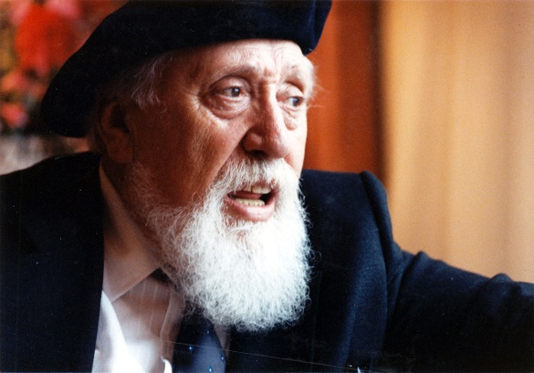
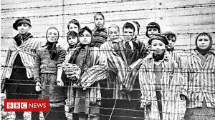
Reuven
Feuerstein
Rumænsk-født israelsk psykolog
Arbejdede med Holocaust ofre
Metoder er anvendt i over 40 lande
Børn og voksne
2000 studier

Slide 4
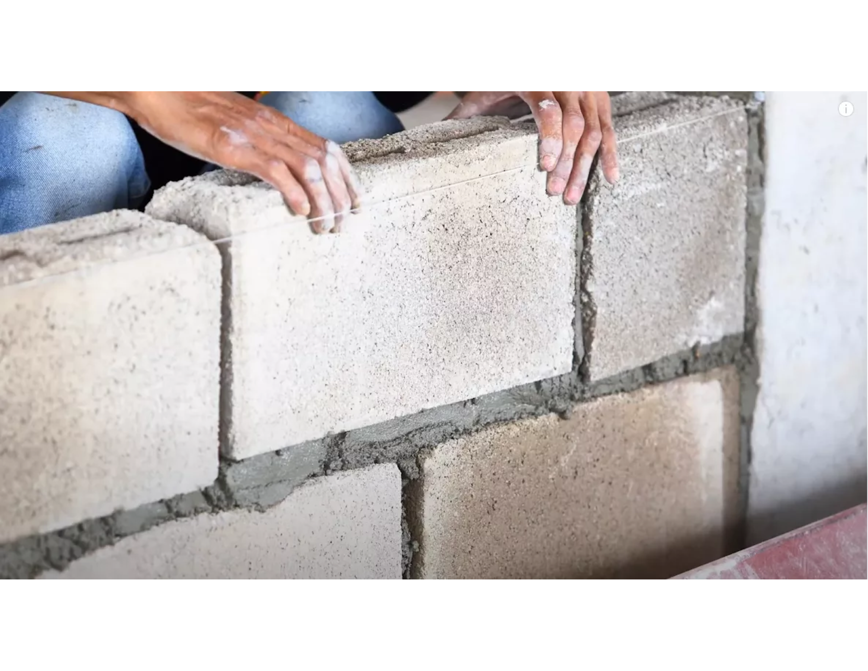
Fundamentale teorier
Strukturel kognitiv modificerbarhed og medieret læringserfaring

Slide 5
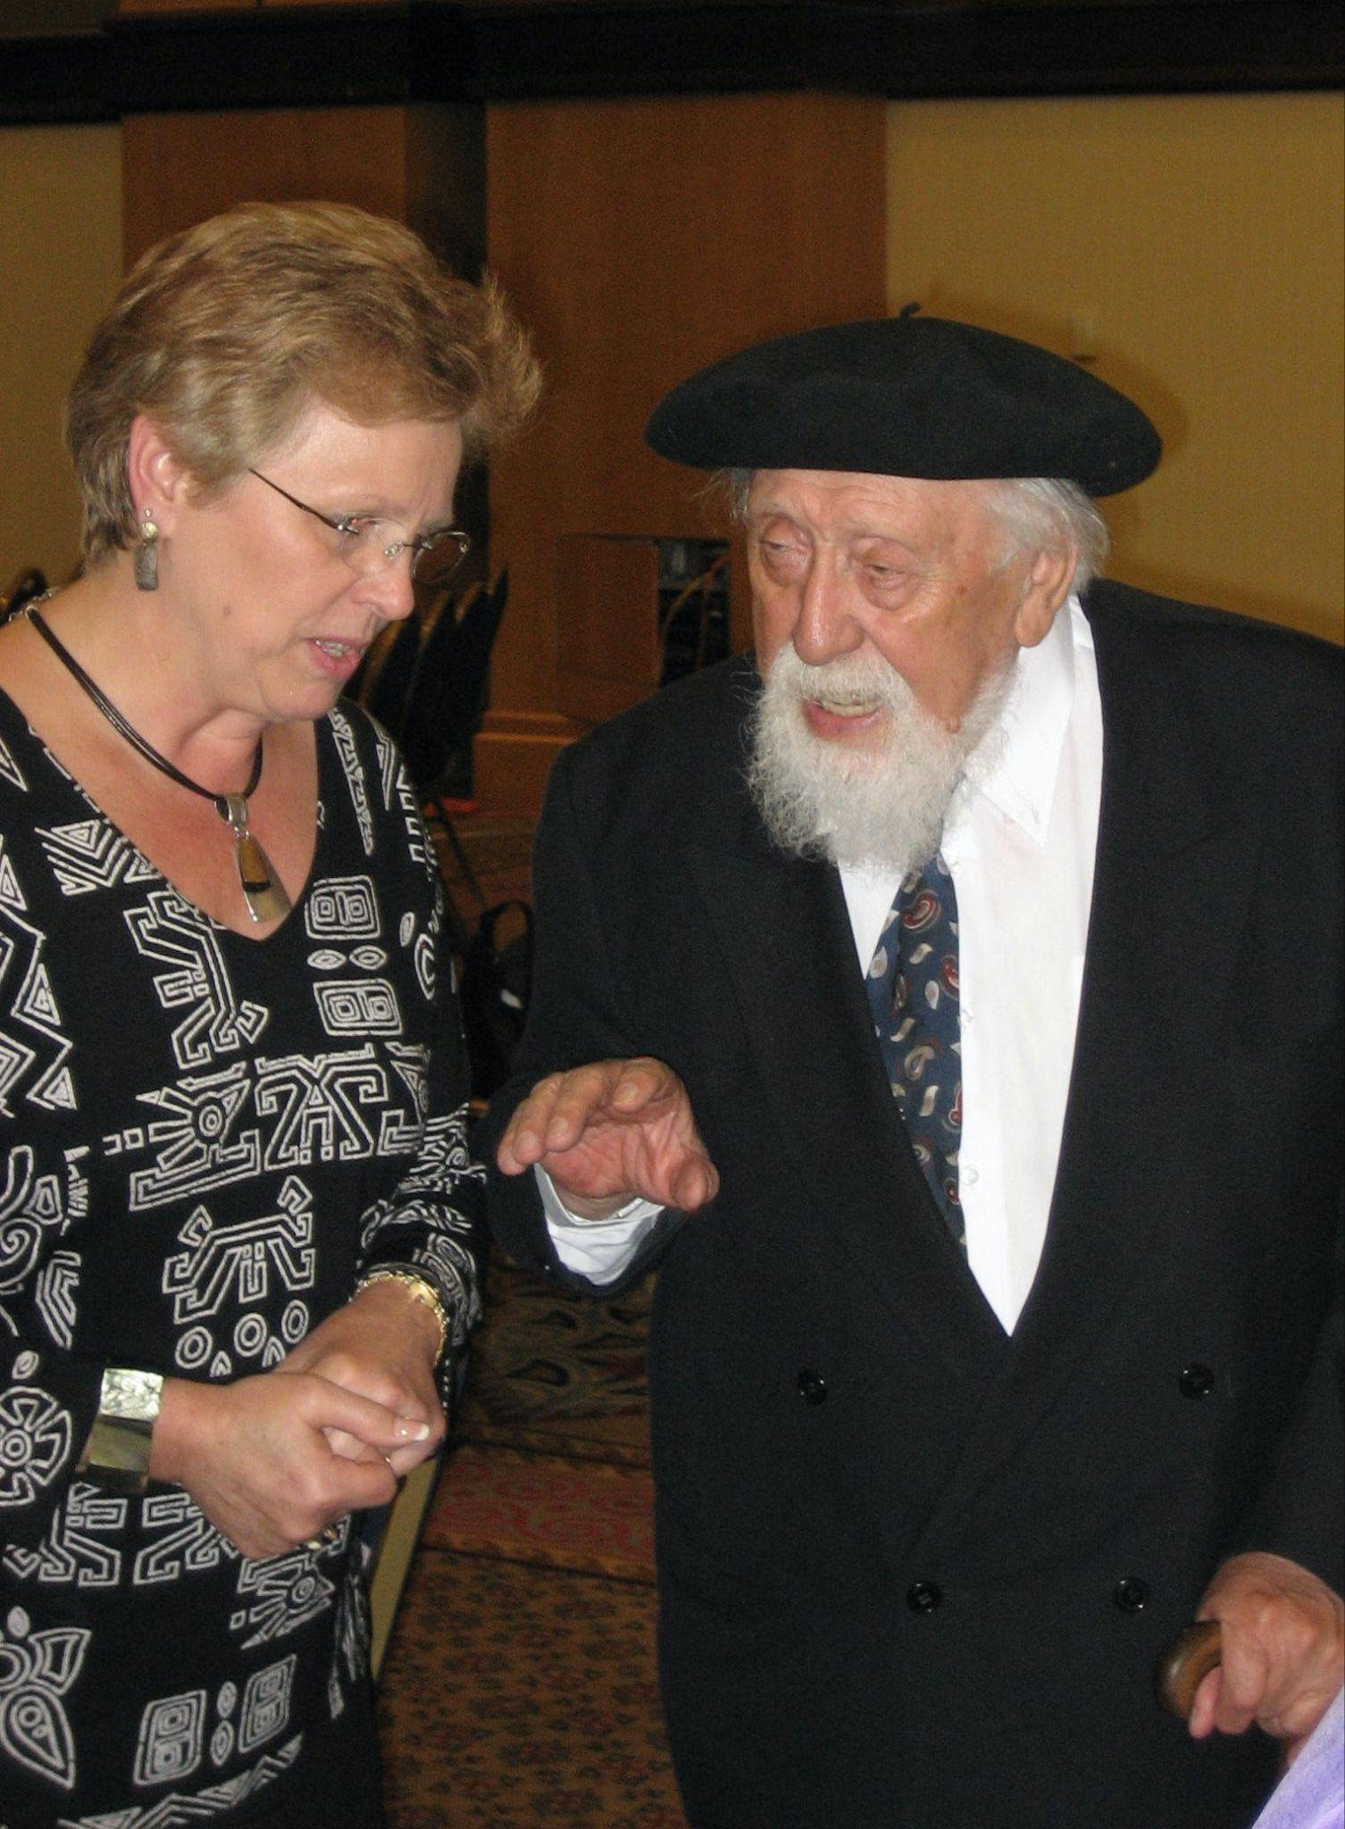
“Hvad hvis intelligens kan blive lært og hvad hvis det faktisk var evnen til at lære?”

Slide 6
Strukturel kognitiv modificerbarhed (neural (tænkning) (forandring)
baner)
Den menneskelige hjerne ændres af læringserfaringer, og denne foranderlighed hjælper folk med fortsat at lære hvordan man lærer.
Neuroplasticitet

Slide 7
Medieret læringserfaring
En højkvalitets interaktion mellem lærende og mediator
Adskiller sig fra direkte undervisning - læreren forklarer og formidler information

Slide 8

Stimulus Respons
S R
Adfærds Model (Skinner)
S O R
Kognitiv Model (Piaget)
S H O H R
Medieret læringserfaring (Feuerstein)

Slide 9
Medieret læringserfaring
MLE hjælper eleven med at undersøge, udforske og opdage.
Mediatoren udvælger, fremhæver, fokuserer, intensiverer og giver feedback.

Slide 10
Formål med
medieret læringserfaring
For at skabe uafhængige elever, som til sidst vil være i stand til at mediere sig selv.

Slide 11
Kernen i god mediation er at stille gode spørgsmål
"Så hvad ser du her?”
"Hvad er udfordringen?”
"Hvilken strategi har du allerede prøvet?"

Slide 12
Skoler gør et godt arbejde med at undervise i hvad man skal lære -
lærer eleverne hvordan man skal lære.

Slide 13
Hvordan virker Feuerstein metoden?
Elever bliver bekedendt med og lærer hvordan man bruger kognitive færdigheder.

Slide 14
INPUT
1. Fokusér og opfatte
2. Systematisk søgning
3. Brug af labels
4. Sansning af tid
5. Sansning af rum
6. Bevarelse af konstanser
7. Præcision og nøjagtighed i dataindsamling
8. Holde to ting i tankerne

Slide 15
UDDYBNING
1.Definer problemet
2.Vælg relevante ledetråde
3.Sammenlign
4.Lav en plan
(uden testning)
5. Episodiske forståelse af virkeligheden
(årsag og virkning)
6. Visualiser
7. Hukommelse
8. Brug logik
9. Abstrakt tænkning
10. Hypotetisk tænkning
11. Test hypotesen
12. Brug kategorilabels

Slide 16
OUTPUT
1.Overvej et andet synspunkt
2.Overkom blokeringer
3.Projekter virtuelle relationer 4.Bare et øjeblik.. Lad mig tænke.
5.Giv intentionelle svar
6.Vedholdenhed- strategier til at overkomme blokeringer
7.Visuel transport
8.Selvkontrol/impulskontrol

Slide 17
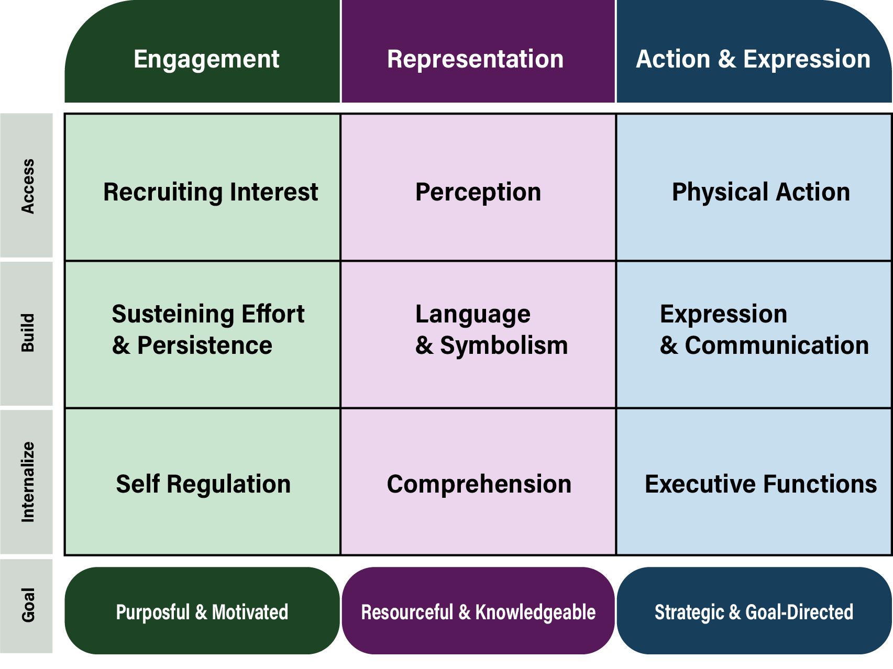
Universal Design for Learning

Slide 18
Universal Design for Learning og Feuerstein
Engagement Input
Representation Uddybning
Handling/Udtryk Output

Slide 19
Metakognition
eller
"At tænke over at tænke"
At finde ud af en proces eller strategi - en angrebsplan - for selvstændigt at løse et problem eller fuldføre en opgave.
At forstå og huske den proces eller strategi, der blev brugt.

Slide 20
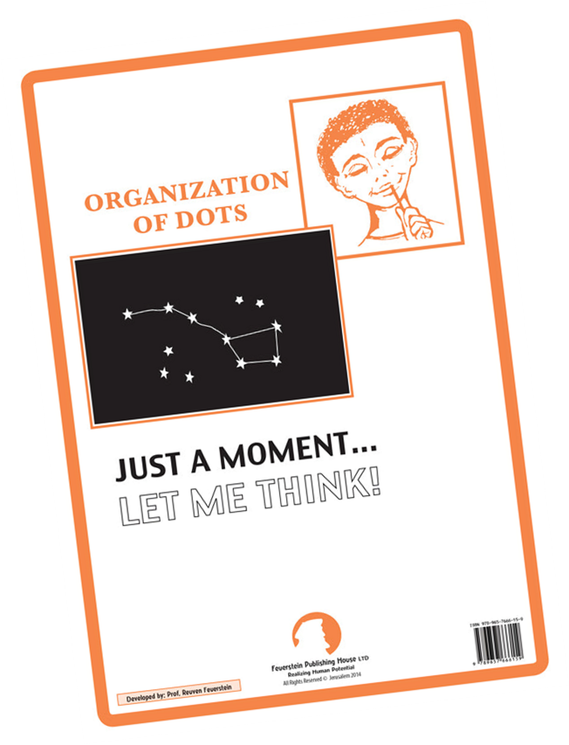
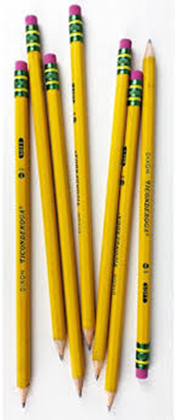
Blyant og papir
Kognitive aktivititer
25 programmer

Slide 21
At overføre det til virkeligheden
Som de lærer de 28 kognitive færdigheder og hvordan man tænker over det at tænke – elever begynder at bringe det ind i virkeligheden.

Slide 22
Elever skriver principper
“Når jeg bruger en systematisk tilgang, kan jeg finde ting jeg har mistet”

Slide 23
Feuerstein metoden
er tidsløs
Integreres problemfrit med alle læseplaner
Skal ikke tilpasses skiftende standarder og reguleringer
Kræver ingen dyr eller specifik teknologi

Slide 24
Feuerstein metoden addresserer alsidige læringsbehov
Inklusiv og tilpasselig
Kan blive tilpasset til at møde en bred profil af studerendes læringsstile, behov og evner, inklusivt elever med handicap, med forskellige sprogbegrænsninger og dygtige elever

Slide 25
Feuerstein metoden bygger sunde kulturer i klasselokalene
Fremmer elevinitiativ
Opbygger en kultur af uafhængig problemløsning
Opfordrer til teamwork
Udvikler en vækstmentalitet
Fremmer en kultur af ærlighed, respekt og retfærdighed

Slide 26
Feuerstein metoden gør det rarere at undervise
Læreren medierer for eleverne, både dem med og uden særlige behov, for at udvikle deres kognitive færdigheder.
Eleverne oplever succes, når de engagerer sig i metakognition - at tænke over at tænke - og udvikler deres egne læringsstrategier og processer i problemløsning.

Slide 27
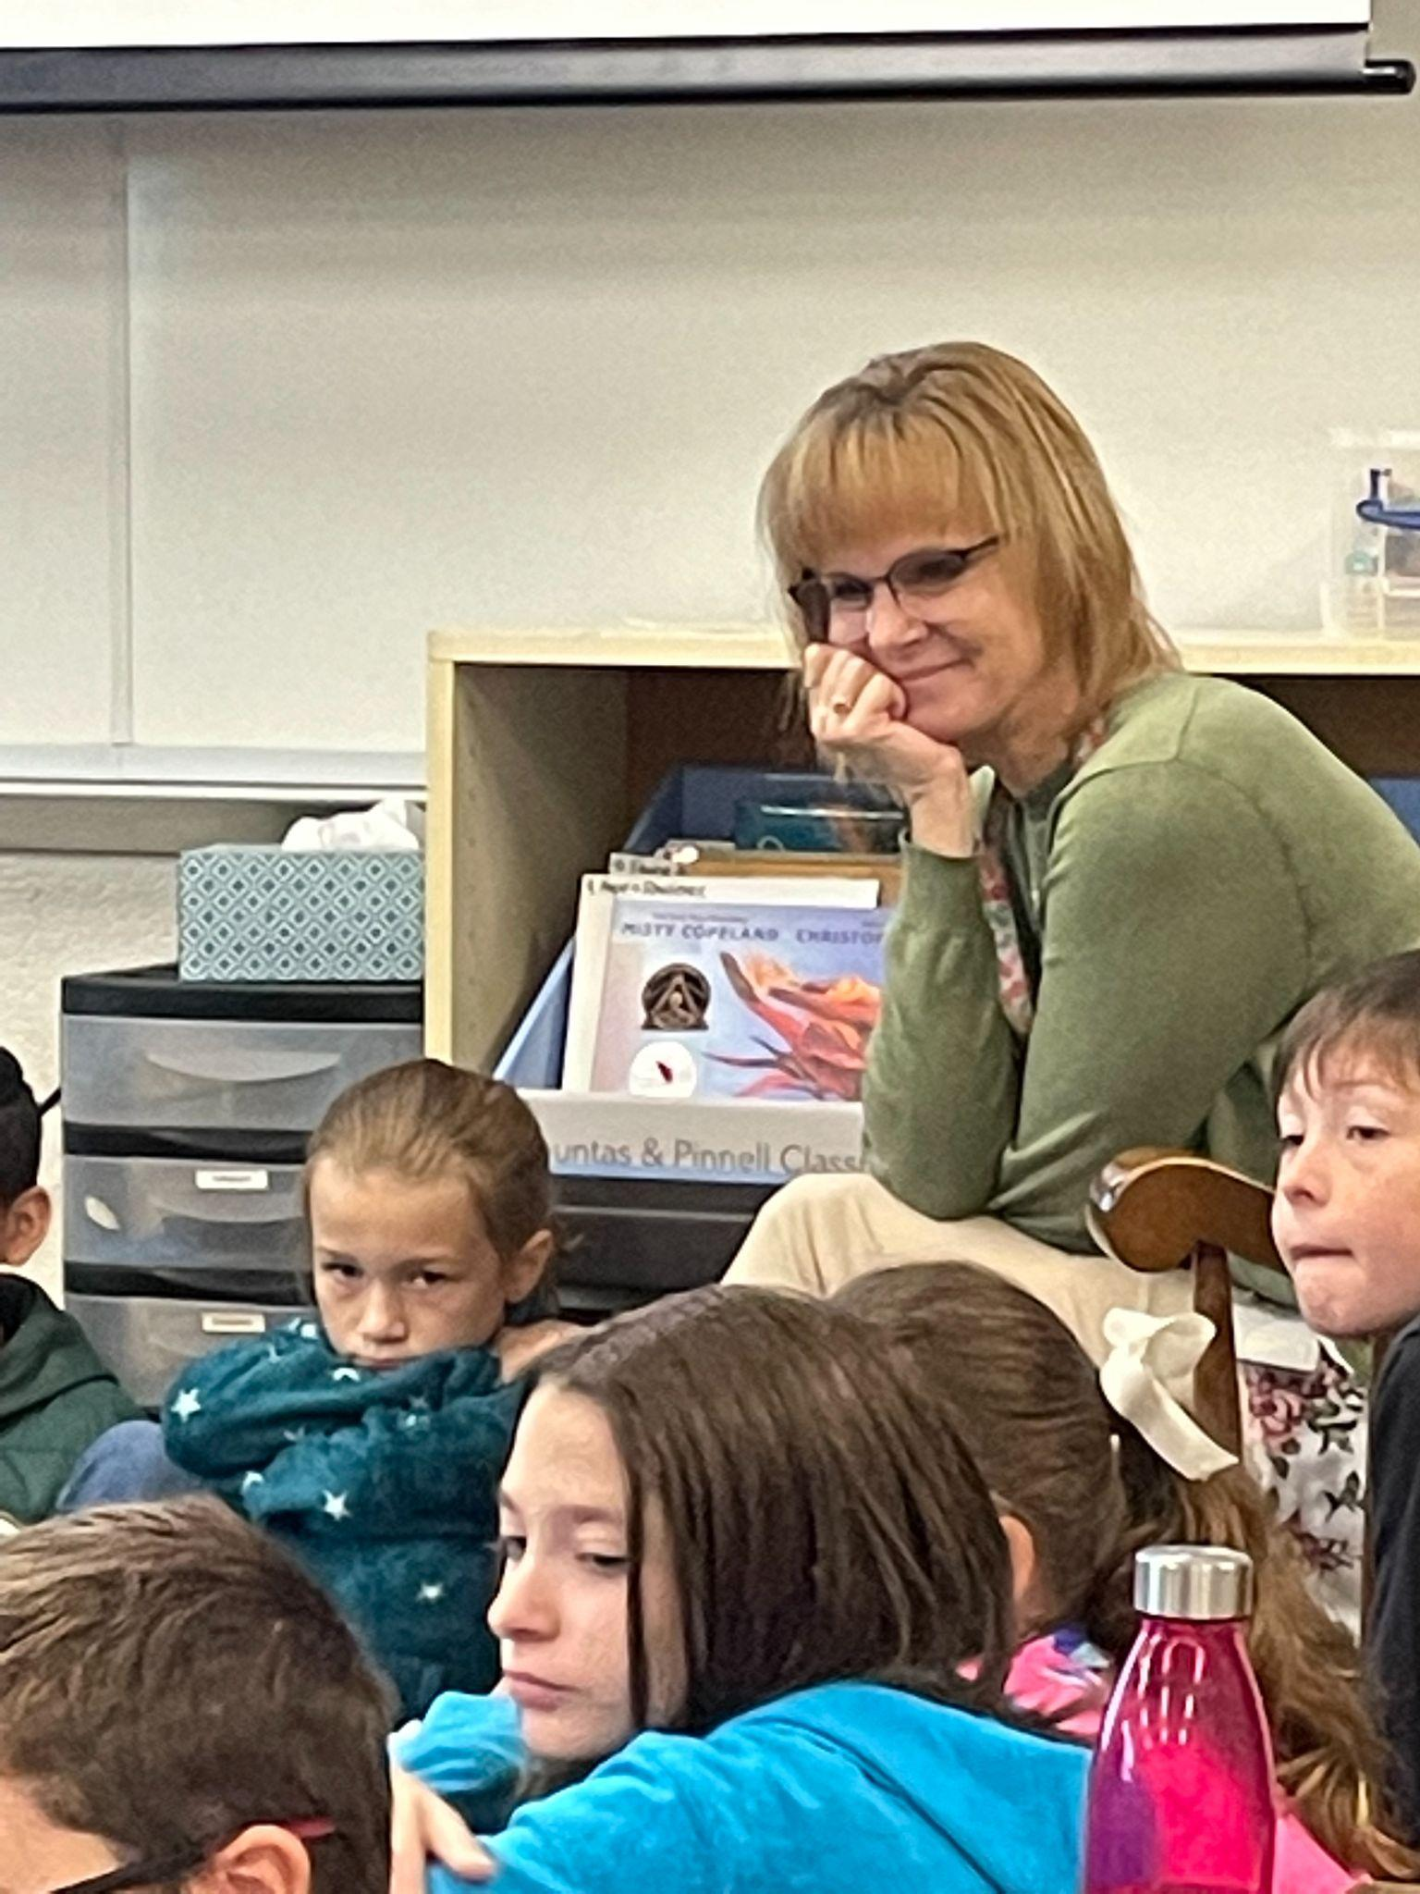
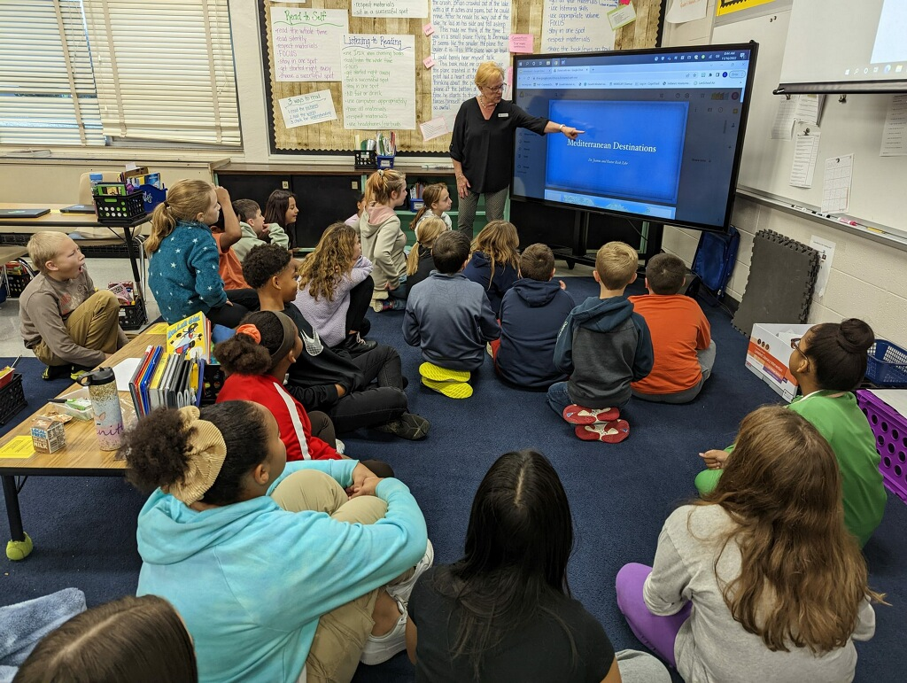
Feuerstein metoden gør det rarere at undervise

Slide 28
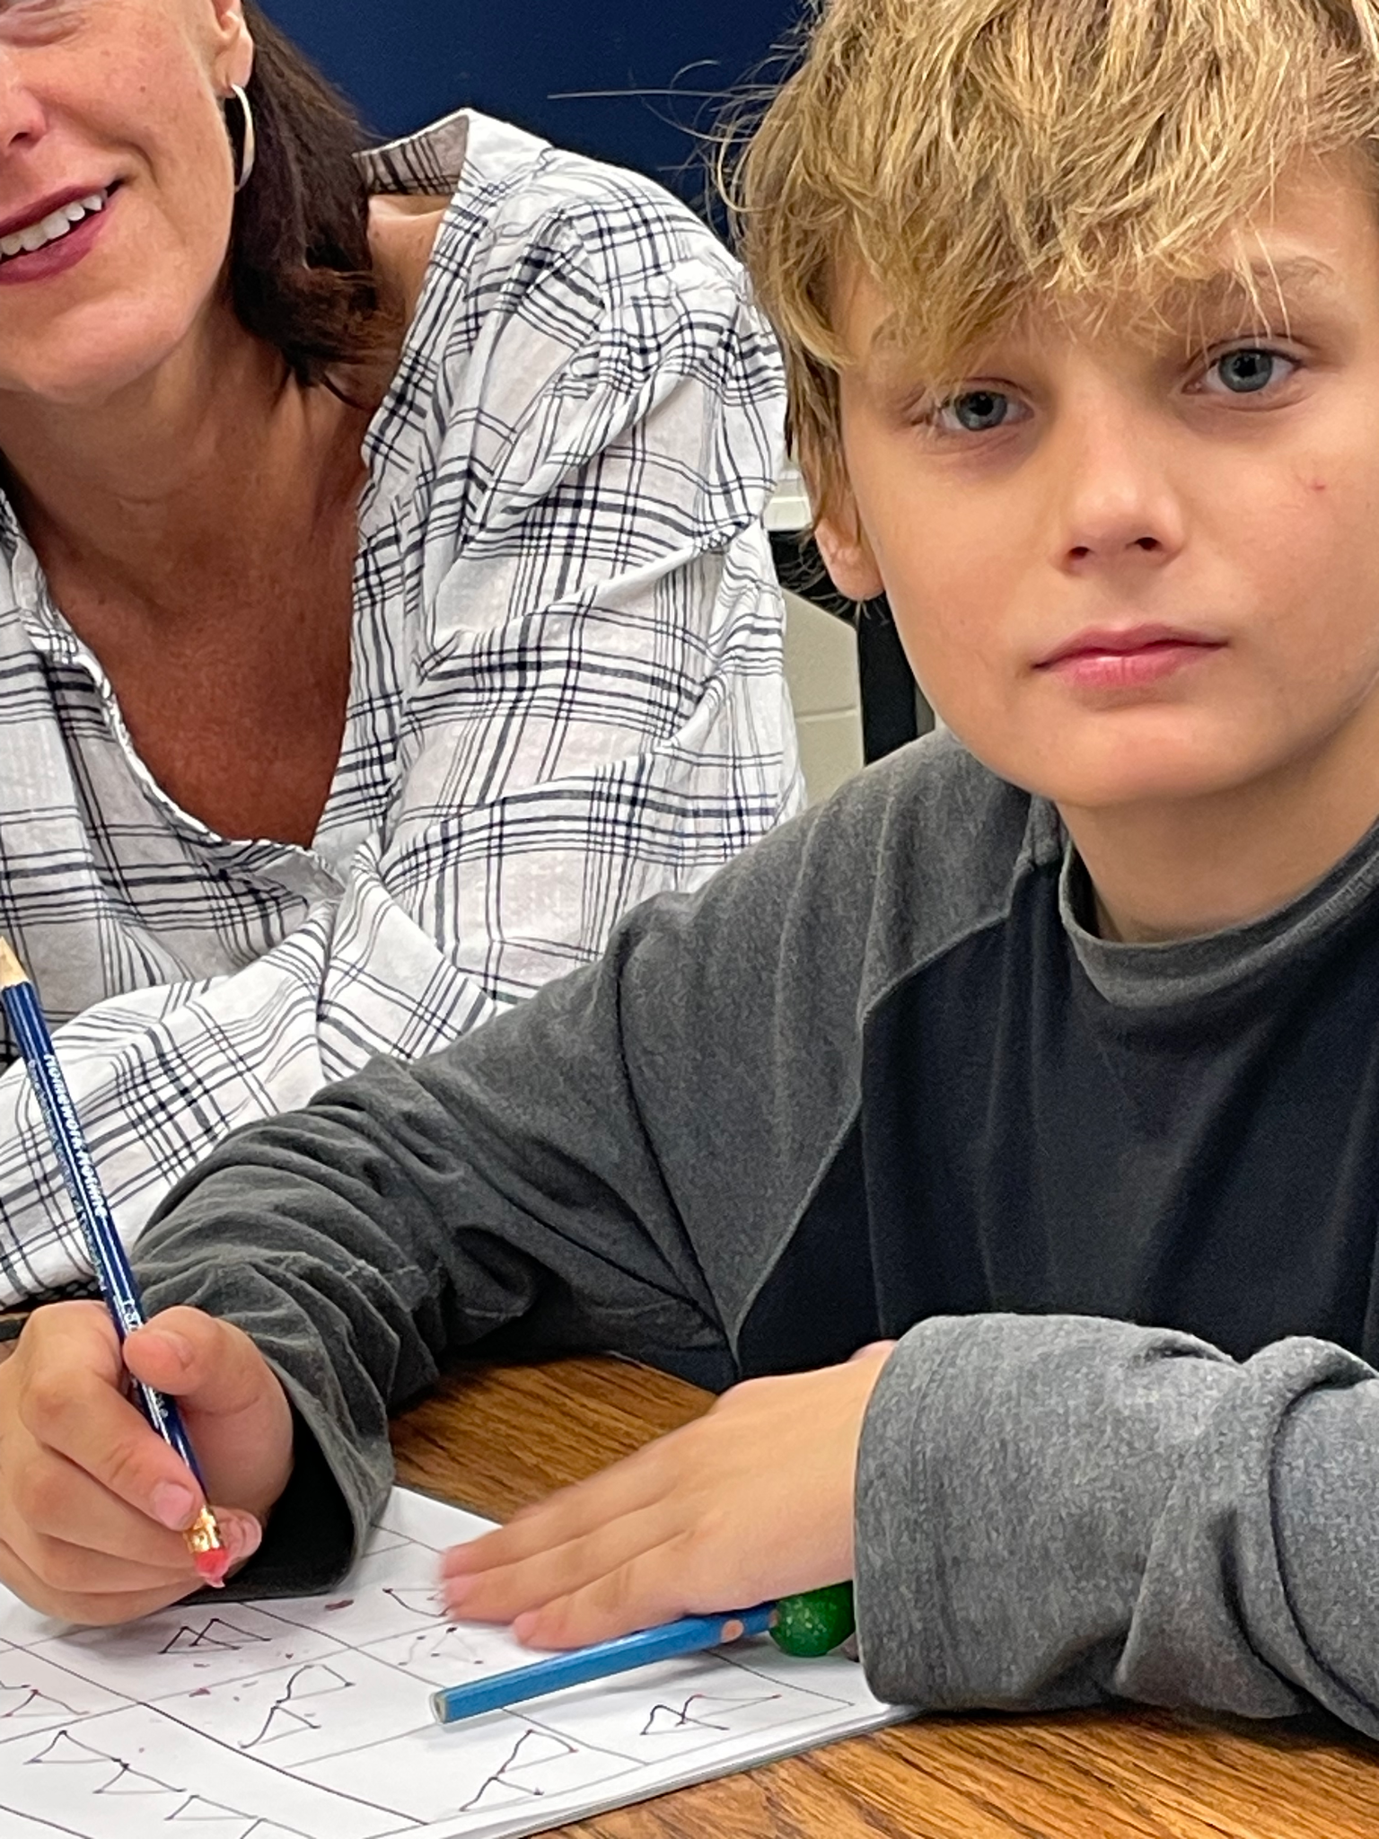
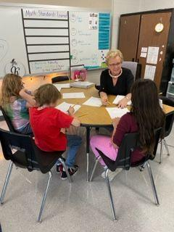
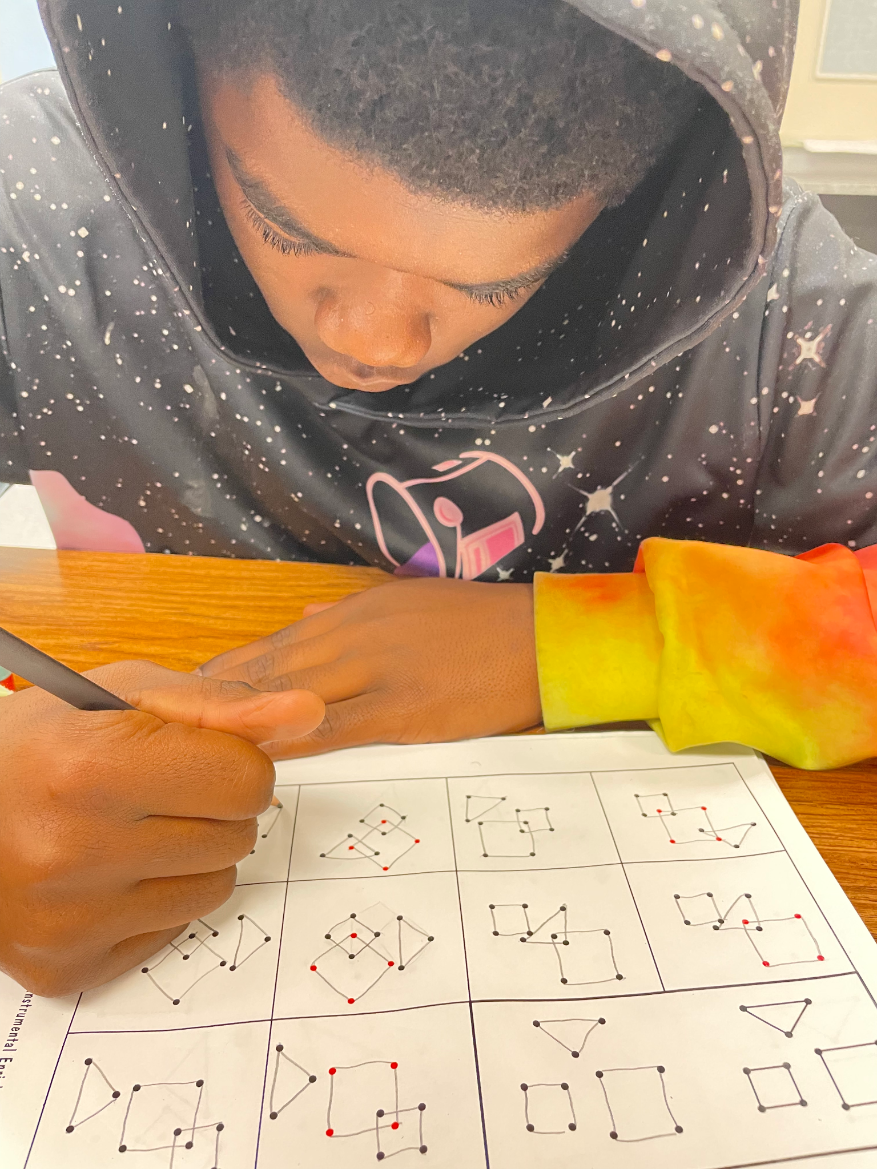
Feuerstein metoden gør det rarere at undervise

Slide 29
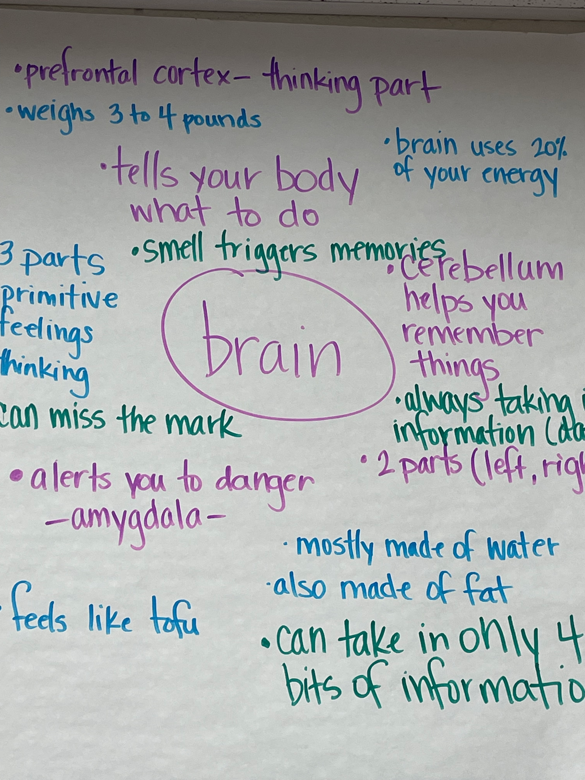

Slide 30
Feuerstein metoden
sikrer lighed og tilgængelighed
Skaber et inkluderende uddannelsesmiljø, der støtter alle elever, uanset deres socioøkonomiske status, særlige behov, race, køn eller andre faktorer.
Alle elever har mulighed for at lykkes, fordi alle gives værktøjer, der hjælper dem med at lære, hvordan de skal lære.

Slide 31
Feuerstein metoden hjælper med at engagere forældre
Elever deler ivrigt deres nyopdaggede kognitive færdigheder og strategier med deres forældre og demonstrerer dem i deres opgaver derhjemme.
Lærene sender oplsynigner hjem for yderligere at opmundre dem til at lære og bruge deres kognitive færdigheder med deres børn.

Slide 32
Perfekt ressource
for lavtpræsterende elever
Motiverende og belønnende i sin essens.
Selv lavtpræsterende elever er ivrige efter at deltage.
Opfordrer til udvikling af tænkefærdigheder på højere niveau, selv mens man stadig mestrer grundlæggende begreber.

Slide 33
Perfekt ressource
for lavtpræsterende elever
Fremmer en vækstmentalitet, da eleverne styrkes gennem gode strategier og vedvarende indsats.
Frustration og pinlighed reduceres.
Mere på linje med deres jævnaldrende, mindre social isolation og stigmatisering, færre adfærdsproblemer - sundere klasseværelser og skolekultur.

Slide 34
Bøger hvis man skal lære mere:
Beyond Smarter
A Think-Aloud & Talk-Aloud Approach to Building Language
Don’t Accept Me as I Am!
Changing Minds and Brains - The Legacy of Reuven Feurstein

Slide 35
Mange tak, mange tak!
Kontakt mig: jeannezehr@gmail.com
WhatsApp: 01-260-704-3336

